Slide 1
DESIGN PATTERN Observer & interperter
Nhóm 07
Phùng Thế Hoàng
Nguyễn Thu Hoàng
Nguyễn Thị Ngọc Hiếu
Nguyễn Văn Hiếu

Slide 2
A. Observer pattern
.

Slide 3
1. OBSERVER PATTERN LÀ GÌ?
Xác định một sự phụ thuộc một-nhiều giữa các đối tượng để khi một đối tượng thay đổi trạng thái, tất cả các đối tượng phụ thuộc nó được thông báo và cập nhật tự động.

Slide 4
2. TRƯỜNG HỢP SỬ DỤNG
Khi một đối tượng (ĐT) muốn xuất bản thông tin & nhiều ĐT cần nhận được thông tin đó.
Khi khái niệm trừu tượng có hai khía cạnh, một phụ thuộc về phía khác. Tóm lại, những khía cạnh trong các ĐT riêng biệt cho phép bạn thay đổi andreuse chúng độc lập.
Khi thay đổi của một ĐT đòi hỏi phải thay đổi người khác & bạn không biết có bao nhiêu ĐT cần phải được thay đổi.
Khi một ĐT có khả năng thông báo cho các ĐT khác mà không làm như giả thiết về các ĐT này là ai. Nói cách khác, bạn không muốn các ĐT móc nối chặt chẽ.

Slide 5
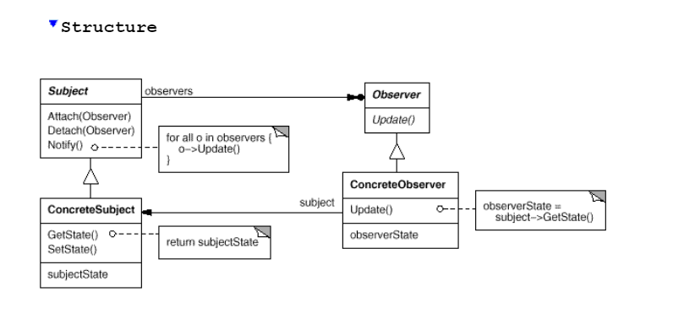
3. CẤU TRÚC CỦA OBSERVER PATTERN

Slide 6
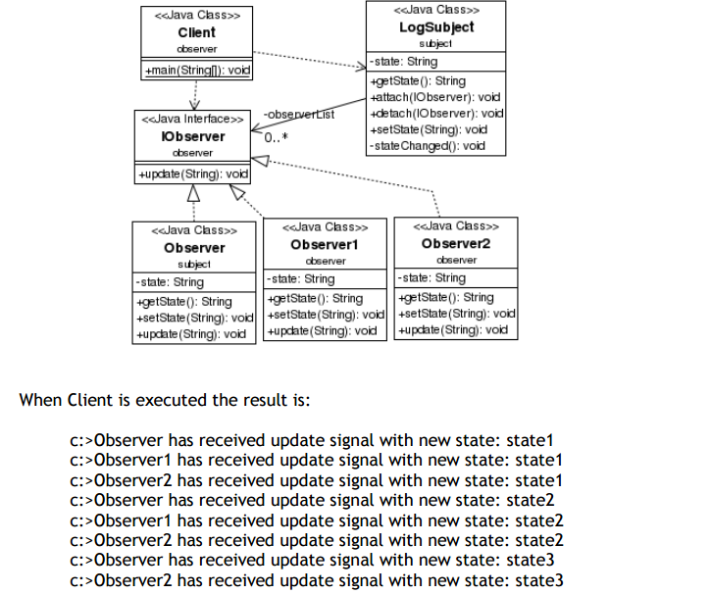
4. BIỂU ĐỒ LỚP VÍ DỤ

Slide 7
5. ƯU ĐIỂM VÀ NHƯỢC ĐIỂM
5.1. Ưu điểm
Tạo ra một móc nối lỏng lẻo giữa các nhà xuất bản và các thuê bao cũng như các nhà xuất bản không cần biết ai hay sẽ có bao nhiêu thuê bao.
Dễ dàng thêm một thiết bị mới vào hệ thống.
Dễ dàng cho phép các thiết bị hiển thị các thông tin khác nhau.
Hệ thống được cập nhật thường xuyên,đảm bảo tính chính xác, nhất quán dữ liệu giữa các thiết bị hiển thị và cơ sở dữ liệu.

Slide 8
5. ƯU ĐIỂM VÀ NHƯỢC ĐIỂM (tiếp)
5.2. Nhược điểm
Trong một kịch bản phức tạp, vấn đề có thể để xác định xem liệu cập nhật đến nhà xuất bản là liên quan đến tất cả thuê bao hay chỉ vài người trong số họ. Gửi tín hiệu cập nhật đến tất cả thuê bao có thể áp đặt tổng phí truyền thông không thông tin cần thiết.

Slide 9
B. Interpreter Pattern

Slide 10
1. Interpreter Pattern là gì?
Là một trong những Design Pattern thuộc nhóm Behavioral và nó được sử dụng để định nghĩa các ký tự đại diện cho một ngôn ngữ và nó cung cấp một trình biên dịch để biên dịch các ký tự đó trong một câu thuộc ngôn ngữ đó sang một câu khác trong một ngôn ngữ mà chúng ta muốn.

Slide 11
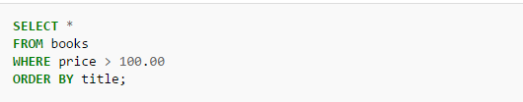
Ví dụ về Interpreter Pattern
Trong ngôn ngữ truy vấn cơ sở dữ liệu SQL, mô hình này được áp dụng để phân tích cú pháp câu lệnh SQL.
Trong câu lệnh SQL trên, dựa vào các từ khóa như SELECT, FROM, WHERE, ORDER BY mà hệ quản trị cơ sở dữ liệu sẽ phân tích và biết được nên phải làm gì đối với câu truy vấn trên.

Slide 12
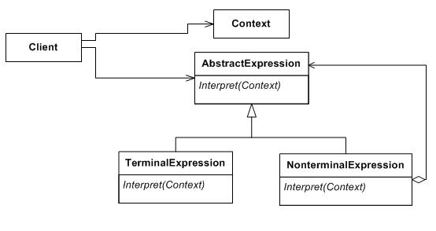
2. Cấu trúc

